Slide 1

基於邊緣運算功能之水位監測裝置的地震預測系統
組員:賴俊愷 馮孟彬 徐辰慰 陳柏亦

Slide 2

目錄
研究動機
系統流程與架構
使用零件及軟體介紹
進度

Slide 3

研究動機
科學家發現地震來的時候水位變化會很劇烈，可利用變化時的訊號來偵測、預警地震，雖然國外已經有人成功用訊號擷取器抓取訊號，但是抓出來的訊號資料難分析又耗電，不適合現場監測也無法大量布置，而這次我們跟有長期合作的李老師共同跟台北市政府合作陽明山的水位監測，正好利用這個機會來達成國外國內都還沒有人做出來的這個基於邊緣運算功能之水位監測裝置的地震預測系統。

Slide 5
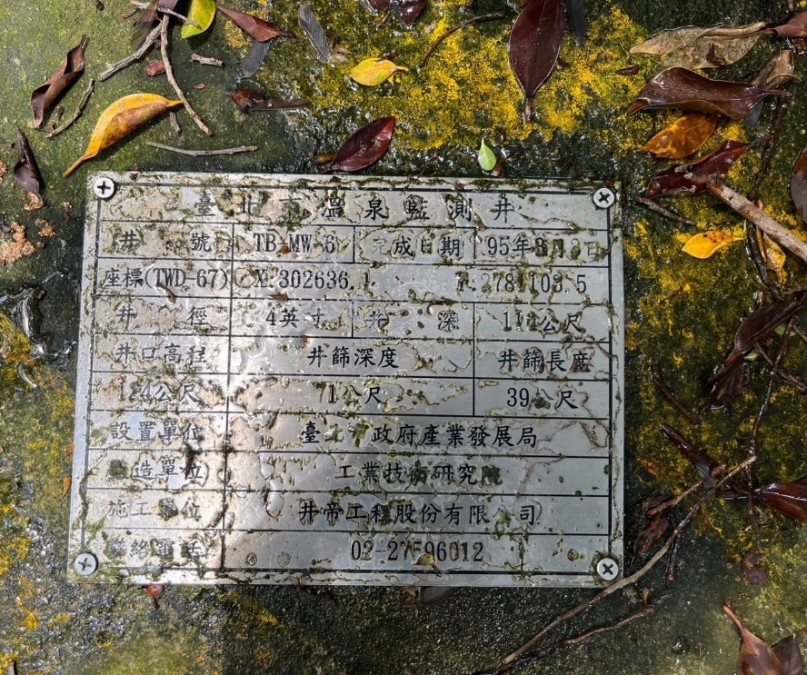
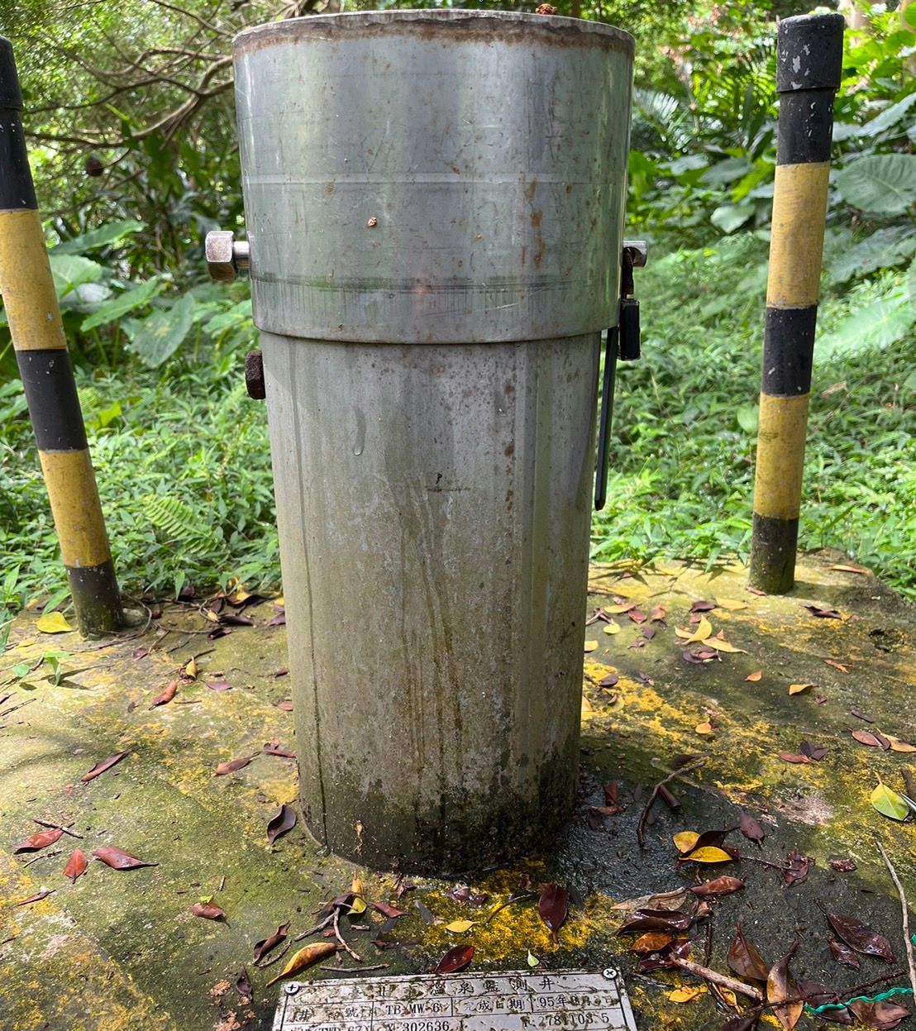
實驗地點：陽明山 現場監測環境 傳統方法是使用電腦+擷取器 現場環境無法這樣用 也沒辦法大量布置

Slide 6
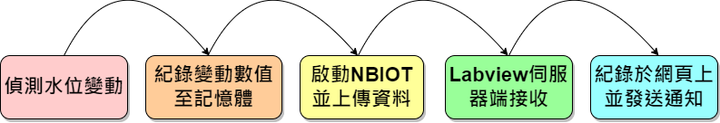
系統流程說明

Slide 7
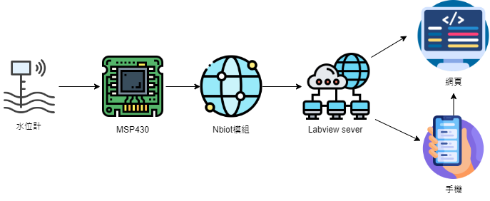
系統架構

Slide 8

使用零件及軟體介紹

Slide 9
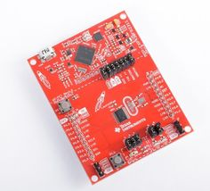
MSP430FR5969
超低功耗
FRAM記憶體技術

Slide 10
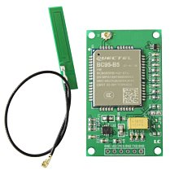
NBIOT模組
可使用現有電信基地台直接傳輸資料至網路上
不須再特別將節點資料做處理
價格便宜
大量佈署便利

Slide 11
Labview sever
圖形化編程界面
快速開發和原型設計
虛擬儀器控制
數據擷取和分析
跨平台支持

Slide 12
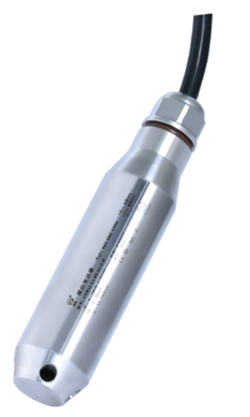
CYW11通用型投入式液位變送器
走RS485
休眠的時候可以把電源斷掉

Slide 13
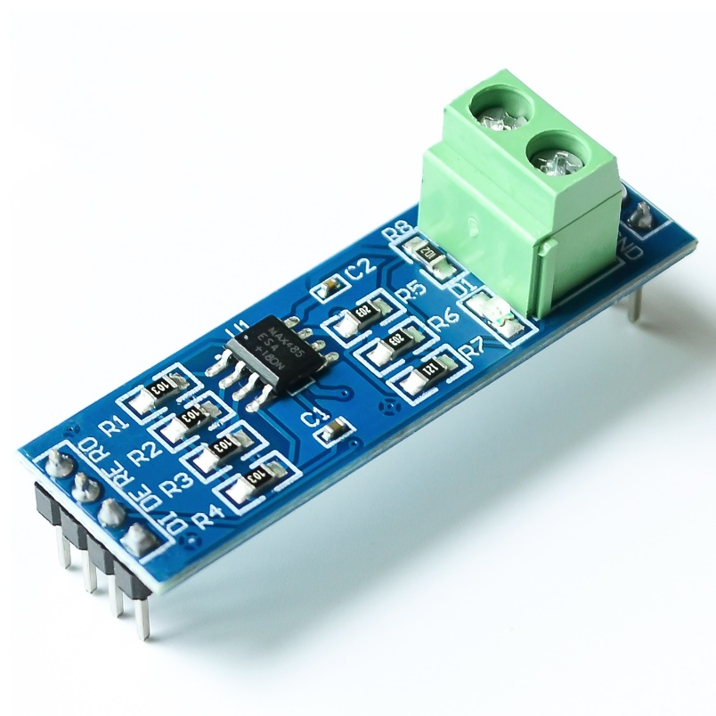
RS485
強調配合
抗干擾
如何與430連接溝通

Slide 16


進度
TCP傳送訊息------------------------------------------------------
單晶片控制NBIOT AT指令 並使用TCP傳送資料--------------------
Labview接收及傳送NBIOT初步程式-------------------------------
整體程式碼大致結構-----------------------------------------------
新增LPM3休眠 ----------------------------------------------------
RS485水位計 溝通-------------------------------------------------
labview與單晶片Nbiot 雙向溝通 雛形-----------------------------
邊緣運算-----------------------------------------------------------
labview與單晶片Nbiot 雙向溝通後可調整參數---------------------
實地測試及探測後調整參數-----------------------------------------

